Slide 1
„Program wsparcia społeczno – zawodowego dla osób objętych pomocą Ośrodka Pomocy Społecznej w Sokółce”

Slide 2
Projekt „Program wsparcia społeczno – zawodowego dla osób objętych pomocą Ośrodka Pomocy Społecznej w Sokółce” współfinansowany jest ze środków Europejskiego Funduszu Społecznego w ramach Programu Operacyjnego Kapitał Ludzki: Priorytet VII Promocja integracji społecznej
Działanie 7.1 Rozwój i upowszechnianie aktywnej integracji
Poddziałanie 7.1.1 Rozwój i upowszechnianie aktywnej integracji przez ośrodki pomocy społecznej

Slide 3
Okres realizacji projektu
1 styczeń 2009 roku- 31 grudnia 2009 roku.

Slide 4
W gminie Sokółka mieszka ok. 26 tys. mieszkańców. Jednym z głównych problemów społecznych jest bezrobocie. Patrząc na problem bezrobocia na jego rozmiar i skutki, zauważyć należy, że wymaga on długotrwałych rozwiązań strategicznych. Stanowi on nie tylko problem jednostki, która boryka się z problemami znalezienia pracy, ale jest również wyzwaniem dla gminy. Powstawanie różnego rodzaju programów aktywizujących osoby bezrobotne pokazuje, że takie osoby nie pozostają samotne ze swoimi problemami, a niniejszy projekt miał na celu pomoc w odnalezieniu „siebie” na rynku pracy.

Slide 5
Ogólnym celem projektu było zwiększenie aktywności zawodowej bezrobotnych poprzez działania wspierające podnoszenie lub zmianę kwalifikacji zawodowych zgodnie ze specyfiką lokalnego rynku pracy

Slide 6
Cele szczegółowe projektu to:
- minimalizowanie skutków bezrobocia
przygotowanie do podjęcia zatrudnienia
pomoc w wychodzenia z izolacji i osamotnienia
- zwiększenie kwalifikacji zawodowych umożliwiających ponowne wejście na rynek pracy

Slide 7
Uczestnicy projektu to grupa 75 osób korzystających z pomocy społecznej, osoby te nie pracują i są w wieku aktywności zawodowej.
Brak pracy dla większości bezrobotnych Ośrodka Pomocy Społecznej w Sokółce powoduje niską samoocenę i brak wiary we własne możliwości. Powoduje to również, że bezrobotni uzależniają się od pomocy Ośrodka Pomocy i nie poczynają starań w poszukiwaniu pracy. Problemy te wskazują na konieczność objęcia systemem pomocy oraz wsparcia. Zastosowanie aktywnej integracji zapewni wsparcie dla osób z trudnościami i problemami zmierzające do podjęcia przez te osoby pracy.

Slide 8
Uczestnicy zostali podzieleni na dwie grupy:
PIERWSZA GRUPA liczyła 30 osób i zostało jej zaoferowane wsparcie w postaci:
Zajęć z doradcą zawodowym
Indywidualnych spotkań z psychologiem
Zajęć w grupie wsparcia
DRUGA GRUPA liczyła 45 osób i otrzymała wsparcie w postaci:
Zajęć z doradcą zawodowym
Indywidualnych spotkań z psychologiem
Szkoleń specjalistycznych podnoszących kwalifikacje zawodowe

Slide 9
Jednym z głównych zadań projektowych była Aktywna Integracja która polegała na wspieraniu zdolności do podjęcia zatrudnienia poprzez rozwój nowych form wsparcia indywidualnego i środowiskowego umożliwiających integrację zawodową i społeczną osobom ze specyficznymi trudnościami na rynku pracy.

Slide 10
W ramach tego działania zaoferowaliśmy Uczestnikom możliwość skorzystanie z doradztwa psychologa i doradcy zawodowego.
Uczestnicy zostali skierowani na szkolenie z podstaw obsługi komputera, oraz szkolenia specjalistyczne podnoszące ich kwalifikacje zawodowe.

Slide 11
Doradca zawodowy dokonał przeglądu wykształcenia osób uczestniczących w projekcie, udzielił porad w sporządzeniu dokumentów aplikacyjnych, pomógł w przygotowaniu się do rozmowy kwalifikacyjnej, przedstawił informacje o możliwości kształcenia. Uczestnicy nabyli w ramach tego poradnictwa umiejętność pisania CV, listu motywacyjnego oraz umiejętność autoprezentacji.

Slide 12
Zajęcia z doradcą w grupie 45 osobowej odbyły się w miesiącu marcu, kwietniu, oraz maju. Łącznie odbyło się 90 godzin doradztwa.
Zajęcia z doradcą w grupie 30 osobowej odbyły się w miesiącu wrześniu, październiku oraz listopadzie. Łącznie odbyło się 81 godzin doradztwa.

Slide 13
W ramach indywidualnych spotkań z psychologiem nastąpiła wstępna diagnoza psychologiczna uczestnika, psycholog ustalił indywidualny profil i określił indywidualne zainteresowania uczestników. A także służył pomocą w rozwiązywaniu codziennych problemów i dylematów.

Slide 14
Grupa 30 osób wzięła udział w zajęciach w grupie wsparcia. Zajęcia te zostały przeprowadzone w miesiącach sierpniu, oraz grudniu. Łącznie zorganizowano 30 godzin spotkań w grupach wsparcia.

Slide 15
Spotkania w grupie wsparcia dotyczyły budowania poczucia własnej wartości niezbędnej w podejmowaniu aktywności zawodowej, poznania swojej osobowości w celu określenia predyspozycji do podjęcia pracy, określenie indywidualnych zdolności i zainteresowań zawodowych oraz wspieranie i podtrzymywanie motywacji w poszukiwaniu pracy.

Slide 16
Grupa 45 osób natomiast została skierowana na szkolenia podnoszące kwalifikacje zawodowe.
W ramach tego działania zostały zorganizowane następujące kursy:
Kurs komputerowy
Kurs Opiekun osób starszych z kursem masażu
Kurs Nowoczesny sprzedawca
Kurs Gastronomiczny
Kurs Kierowca wózków jezdniowych
Kurs Nauka układania kostki brukowej
Kurs Florystyka, oraz
Kurs Podstawy prowadzenia własnej działalności gospodarczej

Slide 17
W miesiącu sierpniu oraz wrześniu odbył się kurs komputerowy zorganizowany dla 43 Uczestników. Kurs zorganizowano w czterech grupach. Na każdą z grup przypadło 50 godzin zajęć podczas których Uczestnicy zapoznali się z takimi zagadnieniami jak:
podstawy użytkowania komputera
przetwarzanie tekstów
grafiki komputerowej
wykorzystania arkusza kalkulacyjnego, oraz
podstaw poruszania się po Internecie.

Slide 18
Kurs Opiekun osób starszych z kursem masażu został zorganizowany w okresie od 01 września 2009 roku do 06 października 2009 roku i obejmował 150 godzin zajęć w tym 90 godzin teorii i 60 godzin praktyki. Wzięło w nim udział 6 uczestniczek projektu.
Celem kursu było przedstawienie specyfiki zawodu opiekuna osób starszych. Pokazanie podejścia emocjonalnego do osób starszych, w tym chorych i potrzebujących pomocy.
Uczestniczki dowiedziały się także o profilaktyce leczenia odleżyn, dietetyce i przygotowaniu posiłków, pierwszej pomocy przedlekarskiej, oraz podstaw rehabilitacji i aktywizacji.

Slide 19
Uczestniczki w ramach tego kursu poznały również techniki masażu klasycznego.

Slide 20
W okresie od 01 do 22 października 2009 roku zorganizowano kurs Nowoczesny sprzedawca. Wzięło w nim udział 24 Uczestników projektu.
Kurs trwał 100 godzin w czasie których uczestnicy nabyli umiejętność w:
wykorzystaniu komputera w prowadzeniu sprzedaży i fakturowaniu,
poznali tajniki sztuki sprzedaży,
poznali zasady przedsiębiorczości oraz odbyli trening interpersonalny
nabyli umiejętność obsługi kasy fiskalnej

Slide 21
Kolejny kurs zorganizowany w ramach działań projektowych to Kurs Gastronomiczny. Odbył się on w okresie od 01 do 23 października 2009 roku. Obejmował 100 godzin zajęć w tym 58 godzin teorii i 42 godziny praktyki.
Program szkolenia dotyczył:
Zasad prawidłowego żywienia
Prawidłowej organizacji czasu
Przechowywania surowców, półproduktów i gotowych potraw
Oceny pod względem towaroznawczym produktów i ich przydatności kulinarnej
Przygotowywania potraw charakterystycznych dla gastronomii
Posługiwania się narzędziami, maszynami i urządzeniami przy przygotowaniu potraw
Profesjonalnej obsługi konsumenta w gastronomii.

Slide 22
Dla 7 Uczestników projektu w okresie od 02 do 18 listopada 2009 roku przeprowadzono szkolenie Kierowca wózków jezdniowych.
Liczba godzin szkoleniowych w w/w kursie wyniosła 67 godzin w czasie trwania których nasi Uczestnicy poznali takie zagadnienia jak:
Typy stosowanych wózków
Budowa wózków
Czynności operatora przy obsłudze wózków
Wiadomości z zakresu ładunkoznawstwa
Dozór techniczny
Zasady budowy i działania oraz warunki techniczne obsługi butli i instalacji gazowych
Zasady i warunki techniczne wykonywania wymiany butli z gazem w wózkach widłowych
Zasady i wymagania bezpieczeństwa pracy i ochrony przeciwpożarowej oraz umiejętności udzielania pierwszej pomocy
Nabyli praktyczykę nauki jazdy i manewrowania wózkiem widłowym

Slide 23
W ramach tego szkolenia Uczestnicy uzyskali uprawnienia eksploatacyjne na wymianę butli gazowych

Slide 24
W okresie od 07 do 29 września przeprowadzono kurs Nauka układania kostki brukowej. W kursie wzięło udział dwóch Uczestników projektu. Na kurs składało się 100 godz. zajęć dotyczących:
Poznania zasad BHP przy pracach brukarskich
Podstawowych wiadomości o robotach ziemnych
Rodzaju podstawowego sprzętu i narządzi
Materiałoznawstwa w tym rodzaju bruku, kostki polbrukowej
Organizacji stanowiska pracy, czytania rysunku technicznego
Zajęcia praktyczne dotyczyły:
Wykonywania robót ziemnych
Nawierzchni z kostki brukowej i polbrukowej
Układania chodników.

Slide 25
Kolejnym kursem zorganizowanym w ramach działań projektowych był kurs Florystyka. Wzięło w nim udział 12 osób. Zajęcia odbywały się w okresie od 9 do 30 listopada 2009 roku.
Szkolenie obejmowało takie zagadnienia jak:
Tworzenie układów i kompozycji z roślin ozdobnych,
Technik tworzenia układów kompozycji ozdobnych
Styli w kompozycji
Urządzeń i dekoracji miejsca sprzedaży
Sztuki sprzedaży

Slide 26
Ostatnie szkolenie które odbyło się w ramach projektu było to szkolenie z podstaw prowadzenia własnej działalności gospodarczej. Wzięło w nim udział 17 osób które zapoznały się z takimi zagadnieniami jak:
Podstawy przedsiębiorczości
Opracowanie Biznes Planu
Tworzenie stron www
Księgowanie w programie Płatnik
Pozyskiwanie środków na rozpoczęcie własnej działalności gospodarczej z PUP

Slide 27
28 osób wzięło udział w dwu dniowym szkoleniu wyjazdowym w Barszczewie: „Aktywność społeczna i zawodowa kluczem do sukcesu”.
Celem szkolenia było:
Podniesienie motywacji do podjęcia działań mających na celu zmianę sytuacji życiowej
Doskonalenie umiejętności interpersonalnych
Zwiększenie aktywności i mobilności społecznej i zawodowej
Podniesienie poczucia własnej wartości.
Wyjazd szkoleniowy zorganizowany został przez Ośrodek Wspierania Organizacji Pozarządowych w Białymstoku.

Slide 28
W ramach Aktywnej integracji 18 września 2009 roku zostało zorganizowane spotkanie integracyjne dla osób uczestniczących w projekcie. W ramach tego zadania grupa uczestników pojechała do Teatru Dramatycznego im. Aleksandra Węgierki na przedstawienie: Zapiski oficera Armii Czerwonej.

Slide 29
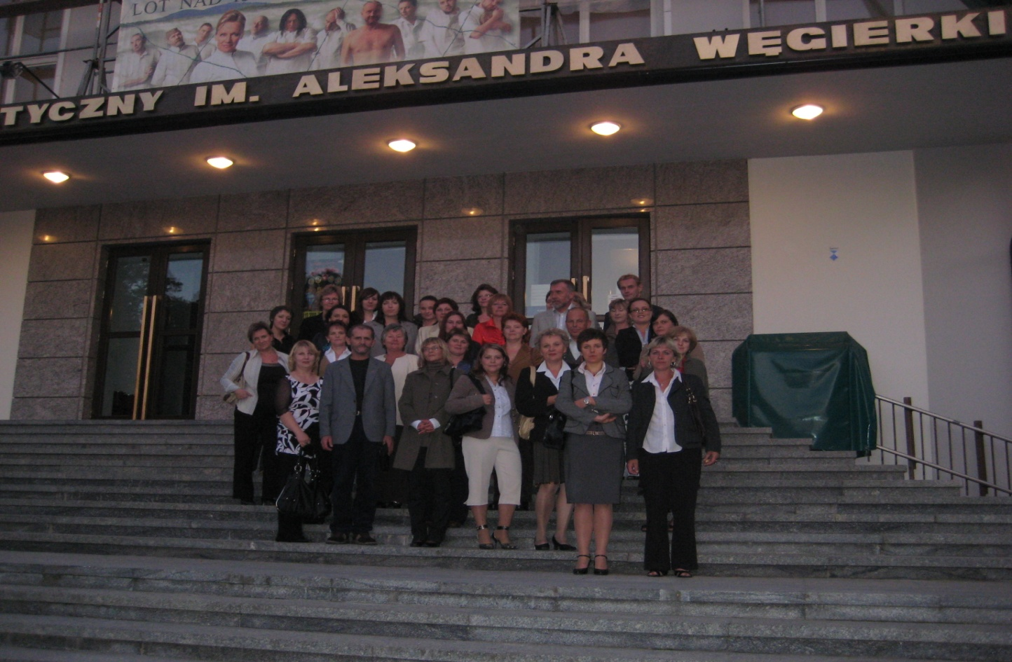

Slide 30
Kolejnym zadaniem realizowanym w ramach projektu była praca socjalna która polegała na umożliwieniu osobom i rodzinom przezwyciężenia trudnych sytuacji życiowych, których nie są w stanie pokonać wykorzystując własne uprawnienia i umiejętności. Zadanie to polegało na podpisaniu i realizacji 75 kontraktów socjalnych.

Slide 31
Ogólna wartość projektu wyniosła 533 860,84 zł
w tym kwota dofinansowania
477 801,64 zł
oraz wkład własny 56 059,20 zł

Slide 32
Wkładem własnym Ośrodka Pomocy Społecznej w Sokółce była wypłata zasiłków celowych dla uczestników na czas udziału w projekcie, oraz część opłat ponoszonych przez Ośrodek wyliczona współczynnikiem.

Slide 33
Udział w projekcie umożliwił udzielenie indywidualnym osobom oraz ich rodzinom pomocy w odbudowaniu i podtrzymywaniu umiejętności w życiu społeczności lokalnej.
75 osób podniosło swoje kwalifikacje zawodowe , nabyło pewność w kontaktach interpersonalnych, umiejętność pracy w zespole co w przyszłości w ułatwi odnalezieniu „siebie” na rynku pracy.

